Slide 1



APLICACIÓN WEB PROGRESIVA PARA UNA RED SOCIAL DE AFICIONADOS A LOS VIDEOJUEGOS
JUAN DE LIS AGUIRREGOMEZCORTA
Trabajo de Fin de Grado
Grado en Ingeniería Informática
Tutor: Miguel Ángel Mora Rincón

Slide 2











INDICE
Estado del arte
Análisis
Desarrollo
Diseño
Introducción
Pruebas
CONCLUSIONES Y TRABAJO FUTURO
DEMO

Slide 3
MOTIVACIÓN Y OBJETIVO
Combinar el mundo de las redes sociales y el de los videojuegos
Aprender acerca del desarrollo de aplicaciones web y los tecnologías utilizadas.
OBJETIVO
Desarrollar una red social que ofrezca a todo aquel que esté interesado en el mundo de los videojuegos un lugar en la red dónde interactuar con otras personas de gustos similares, a través de una aplicación sencilla y escalable, cuyos recursos permitan un futuro crecimiento tanto en usuarios como en funcionalidades.

Slide 4
INDICE
Estado del arte
Análisis
Desarrollo
Diseño
Introducción
Pruebas
CONCLUSIONES Y TRABAJO FUTURO
DEMO

Slide 5


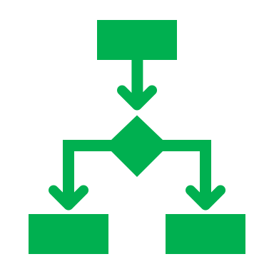

ESTADO DEL ARTE
Estudio de las redes sociales y los videojuegos.
Progressive Web Apps y Single Page Applications.
Comparativa entre el desarrollo nativo y el multiplataforma.
Principales frameworks de JavaScript

Slide 6
INDICE
Estado del arte
Análisis
Desarrollo
Diseño
Introducción
Pruebas
CONCLUSIONES Y TRABAJO FUTURO
DEMO

Slide 7
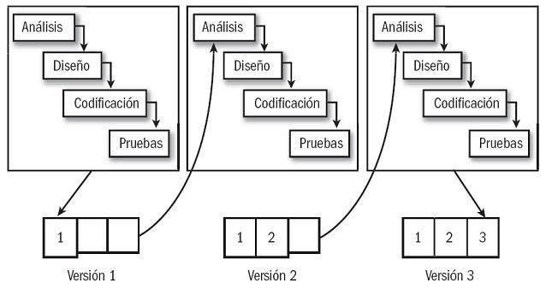
ANÁLISIS
1
DESCRIPCION DE LA APLICACIÓN
2
METODOLOGÍA EMPLEADA
Aplicación web progresiva de tipo red social para aficionados a los videojuegos, en la cual podrán compartir y valorar publicaciones de texto, además de establecer relaciones unidireccionales que funcionan como una suscripción a las publicaciones del usuario destino.
2

Slide 8
INDICE
Estado del arte
Análisis
Desarrollo
Diseño
Introducción
Pruebas
CONCLUSIONES Y TRABAJO FUTURO
DEMO

Slide 9

BACKEND
Debido al elevado coste que implica diseñar e implementar un servidor propio, se ha optado por seguir una arquitectura BaaS (Backend as a Service).
Consola de Firebase

Slide 10
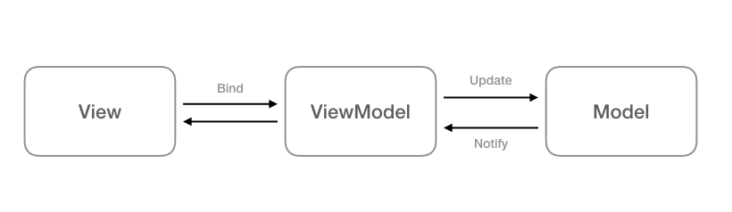
FRONTEND
Para la implementación del frontend se ha utilizado el framework Nuxt.js (basado en Vue.js y Node.js), ya que nos permite desarrollar una aplicación PWA y SPA, siguiendo el patrón de diseño MVVM (Modelo Vista Vista-Modelo), que trata de diferenciar claramente entre la interfaz de usuario y la lógica de negocio de la aplicación.

Slide 11
INDICE
Estado del arte
Análisis
Desarrollo
Diseño
Introducción
Pruebas
CONCLUSIONES Y TRABAJO FUTURO
DEMO

Slide 12


DESARROLLO
El desarrollo del cliente comienza con la creación del proyecto en Nuxt y la incorporación de Firebase. Para la creación del proyecto se deben seleccionar algunos aspectos básicos de la aplicación (nombre, npm, Vuetify.js, módulo nuxt PWA, renderizado SPA y hosting estático).
nuxt.config.js
Layout
Store
package.json
Pages
Static
Middleware

Slide 13
INDICE
Estado del arte
Análisis
Desarrollo
Diseño
Introducción
Pruebas
CONCLUSIONES Y TRABAJO FUTURO
DEMO

Slide 14

PRUEBAS
Para las pruebas se ha empleado la posibilidad que ofrece nuxt de compilar y ejecutar la aplicación en local en modo desarrollo
Después de realizar las pruebas en local se compila y genera una versión estática de la aplicación, que será lo que se despliegue en Firebase Hosting.

Slide 15
INDICE
Estado del arte
Análisis
Desarrollo
Diseño
Introducción
Pruebas
CONCLUSIONES Y TRABAJO FUTURO
DEMO

Slide 16
DEMO

Slide 17
INDICE
Estado del arte
Análisis
Desarrollo
Diseño
Introducción
Pruebas
CONCLUSIONES Y TRABAJO FUTURO
DEMO

Slide 18
CONCLUSIONES
La realización de encuestas y un análisis competitivo ha sido muy importante para la obtención clara de los requisitos y casos de uso base de la aplicación, desde los cuales ha resultado más fácil desarrollar proyecto.
La utilización del framework Nuxt en el frontend y del proveedor Firebase en el backend han simplificado la la implementación de una aplicación que destaca por su adaptabilidad y escalabilidad.
El resultado final ha sido satisfactorio. Ha sido posible la producción de una red social para aficionados a los videojuegos, adquiriendo en el proceso conocimientos básicos sobre el desarrollo de aplicaciones web progresivas y las tecnologías utilizadas para ello.

Slide 19



Correcciones y optimizaciones
Ampliar contenido de las publicaciones, permitiendo también la inclusión de contenido multimedia o las menciones a otros usuarios.
Incluir logros o premios en base a criterios de uso, éxito de publicaciones y de relaciones.
TRABAJO
FUTURO

Slide 20

MUCHAS GRACIAS POR SU ATENCIÓN
JUAN DE LIS AGUIRREGOMEZCORTA

